Slide 1

Sistem pentru recunoașterea cifrelor
scrise de mână implementat cu o rețea
neuronala convoluțională accelerată
pe FPGA
Studentă: Terțiu Maria-Alexandra
Coordonator: Prof. Dr. Ing. Dan NICULA

Slide 2


Obiectivele lucrării
Dezvoltarea aplicației software pentru preluarea și preprocesarea imaginilor
Antrenarea rețelei CNN pentru clasificarea cifrelor 0–9
Cuantizarea modelului pentru implementare hardware
Implementarea și optimizarea acceleratorului în Vitis HLS
Integrarea și validarea sistemului complet

Slide 3
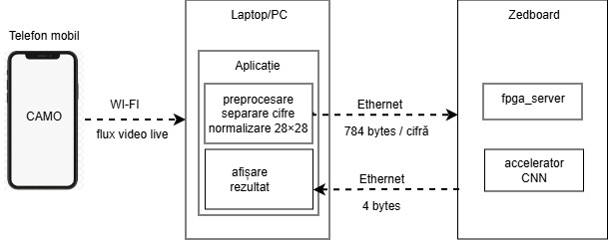
Arhitectura sistemului

Slide 4
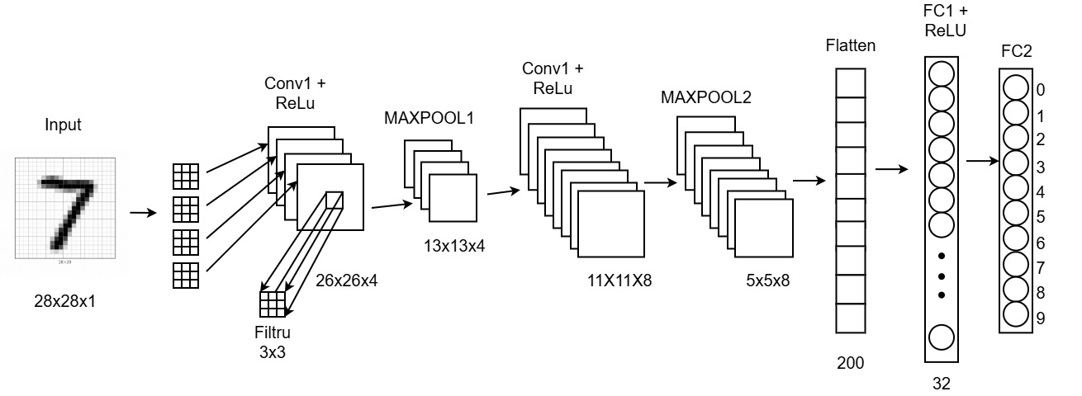
Rețeaua neuronală convoluțională
Model compact: 2 straturi convoluționale + 2 straturi fully-connected
Antrenare (TensorFlow/Keras): MNIST (55.000) + imagini proprii, augmentate (35.700)
Acuratețe: 98,33% ( evaluat pe setul MNIST test – 10.000)

Slide 5
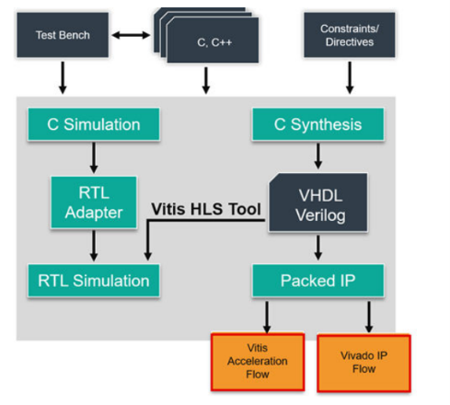
Accelerator hardware (Vitis HLS)
Model CNN -> cod C/C++ sintetizabil
Fixed-point cu precizie mixtă
date/greutăți ap_fixed<8,4>
acumulări ap_fixed<12,7>,
scoruri ap_fixed<11,6>
Optimizare HLS
Interfațare: AXI Stream (date) + AXI-Lite (control)
86,69% → 98,13%
Acuratețe: fixed-point uniform vs. precizie mixtă
-37,3%
Reducere latență HLS (12712 → 7976 cicluri, factor de paralelizare 4)

Slide 6
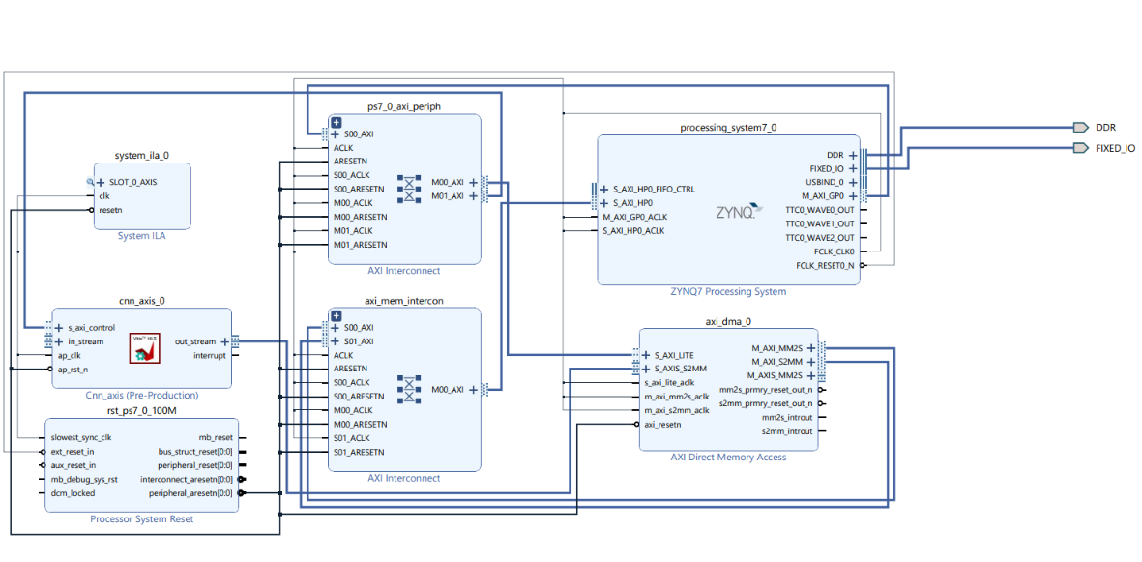
Integrarea acceleratorului în Vivado

Slide 7
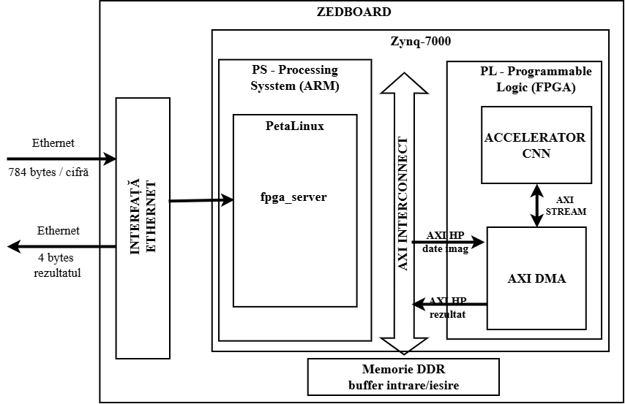
Arhitectura hardware-software
fpga_server -
primește datele și le scrie DDR
AXI DMA -
transferă datele către accelerator
prin AXI Stream
ACCELERATOR CNN -
calculează cele 10 scoruri
le scrie înapoi in DDR
fpga_server
alege cifra finală (argmax)

Slide 8
Rezultate experimentale
mai rapid decât execuția pe CPU/GPU, per imagine

Slide 9
Concluzii
Sistemul realizează recunoașterea cifrelor scrise de mână, de la achiziția imaginii până la afișarea rezultatului.
Rețeaua CNN, antrenată în TensorFlow, a fost convertită și optimizată ca accelerator hardware în Vitis HLS.
Acceleratorul, integrat pe ZedBoard, rulează inferența mai rapid decât execuția pe CPU sau GPU.
Proiectul demonstrează un flux complet, funcțional, de la modelul software până la implementarea hardware pe FPGA.

